Slide 1
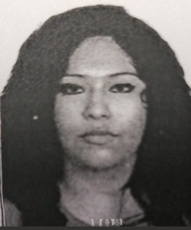
Wendy Yamel Salgado Francisco
Jefa del Departamento de Gestión
para el Desarrollo Municipal
Facultades:
Atender las solicitudes de gestión de los H. Ayuntamientos, canalizándolos a las dependencias gubernamentales que correspondan:
Brindar seguimiento y apoyo de gestión al proceso de respuesta a cada solicitud de apoyo de los H. Ayuntamientos.
Proporcionar a los H. Ayuntamientos información de instituciones no gubernamentales que apoyan la gestión municipal.
Elaborar un registro de las solicitudes atendidas durante la gestión municipal, con la finalidad de brindar un seguimiento oportuno a cada solicitud.
Promover en los municipios de la Entidad el Catálogo de los Programas Federales y Estatales.
Las demás que le encomiende el Reglamento, el Coordinador y el Director General.
Responsabilidades:
I. Cumplir con la máxima diligencia el servicio que le sea encomendado y abstenerse de cualquier acto u omisión, que cause la suspensión o deficiencia del servicio o implique abuso o ejercicio indebido de un empleo, cargo o comisión;
II. Formular y ejecutar legalmente los planes, programas y presupuestos correspondientes a su competencia y cumplir las Leyes y otras normas que determinen el manejo de recursos económicos públicos;
III. Utilizar los recursos que tenga asignados para el desempeño de su empleo, cargo o comisión, las facultades que le sean atribuidas o la información reservada a que tenga acceso por su función exclusivamente para los fines a que están afectos;
Las demás contempladas en los artículos 63 de la Ley de Número 695 de Responsabilidades de los Servidores Públicos del Estado y Municipios de Guerrero y 43 de la Ley de Trabajo de los Servidores Públicos del Estado de Guerrero Número 248
Regresar a la diapositiva principal

